Slide 1
YÜKSEKÖĞRETİM
KURUMLARI
SINAVI
1

Slide 2
8 Haziran Cumartesi 10:15
9 Haziran Pazar 10:15
AYT
Alan Yeterlilik Testi
9 Haziran Pazar 15:45
TYT
Temel Yeterlilik
Testi
Dil
Dil Testi

Slide 3
1. oturum
TEMEL YETERLİLİK TESTİ
Yüksek Öğretim Kurumları
2. OTURUM
Sınavı 3 oturum
yapılan bir sınavdır.
olarak
ALAN YETERLİLİK TESTİ
3.oturum
DİL SINAVI

Slide 4
İlk aşama sınavı olup yükseköğretime geçiş yapmak isteyen tüm adayların girmesi gereken bir sınavdır.
Temel Yeterlilik, adayların sözel ve sayısal alanlarda sahip olmaları beklenen temel düzeyde bilgi, beceri, hazırbulunuşluk ve yetkinlikleri kapsar.

Slide 5
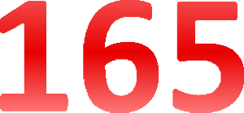
Soru
40
Türkçe
Dakika
Matematik
40
20
Coğrafya :5
Sosyal Bilimler
Din Kültürü ve Ahlak Bilgisi :5
Felsefe Tarih
:5
:5
Fizik :7
Kimya :7
Fen Bilimleri
20
Biyoloji :6

Slide 6
SÖZEL MANTIK (40 TÜRKÇE 20 SOSYAL)
Amaç Türkçe ve Sosyal soruları ile;
Türkçeyi doğru kullanma, okuduğunu anlama ve yorumlama, kelime hazinesi, temel cümle bilgisi ve imla kurallarını kullanma becerileri ölçülecektir.
Adayın sosyal alanda ki beceri, kavrama muhakeme, akıl yürütme ve çıkarım noktalarında yeterliliğini ölçmektir.
Adayın Sosyal Bilimler alanına olan yatkınlığını ve temel bilgi birikimini ölçmek için yapılacaktır.

Slide 7
SAYISAL MANTIK (40 MATEMATİK 20 FEN)
Amaç Matematik ve Fen Soruları ile;
Temel matematik ve Fen Bilimleri alanında, bilim
kavramlarını kullanma ve bu kavramları kullanarak işlem yapma, temel matematiksel ilişkilerden yararlanarak soyut işlemler yapma, temel matematik prensiplerini ve işlemlerini gündelik hayatta uygulama becerileri
ölçülecektir.
Adayın Fen Bilimleri alanına olan yatkınlığını ve temel bilgi birikimini ölçmek için yapılacaktır.

Slide 8
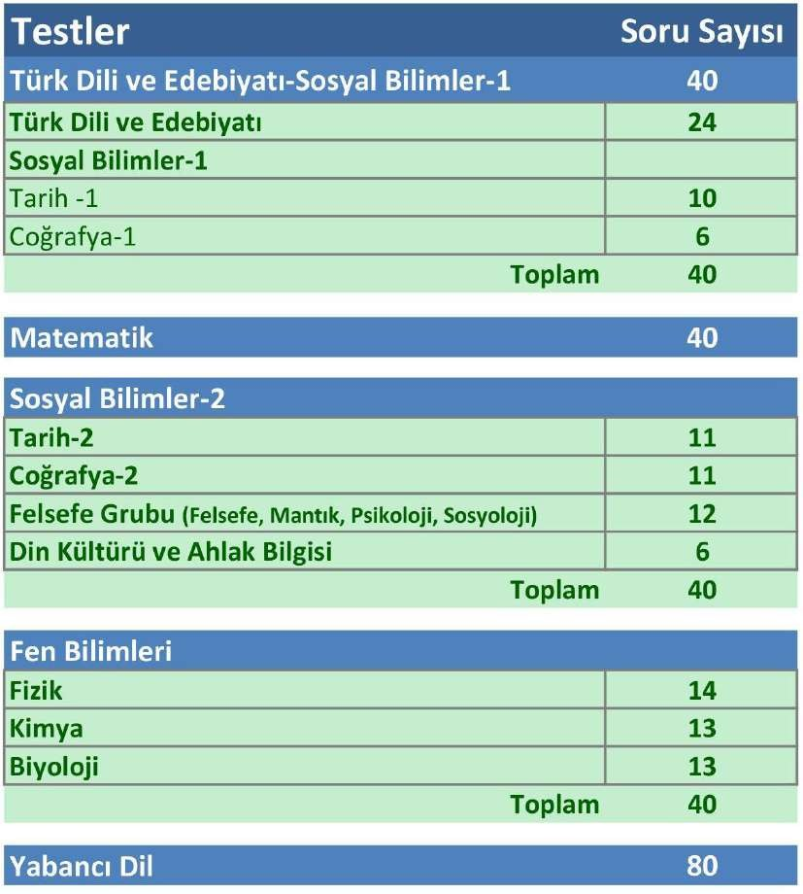
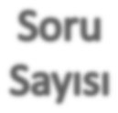
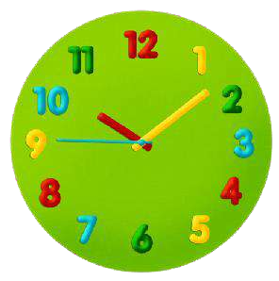
160
7

Slide 9
Adayın, Yerleşmeyi Hedeflediği Programın Puan Türleri İçin Çözmesi Gereken Testler | ALAN YETERLİLİK TESTLERİ
 | Türk Dili ve Edebiyatı- Sosyal Bilimler-1 | Sosyal Bilimler-2 | Matematik | Fen Bilimleri
Sözel Puan için
Sayısal Puan için
Eşit Ağırlık Puanı için
Sözel + Eşit Ağırlık Puanı için
Sayısal + Eşit Ağırlık Puanı için
Sözel + Sayısal + Eşit Ağırlık Puanı İçin

Slide 10
80
Soru Sayısı
Sınav Süresi
120
İng. Alm. Frnsz. Rusça ve Arapça Dillerinden yapılır. Aday bu 5 dilden birini seçerek Dil sınavına girer.
O dilin tüm lise müfredatını kapsamaktadır.
Beş farklı dilden yapılacak sınavda tek puanlama ve sıra olacaktır.

Slide 11
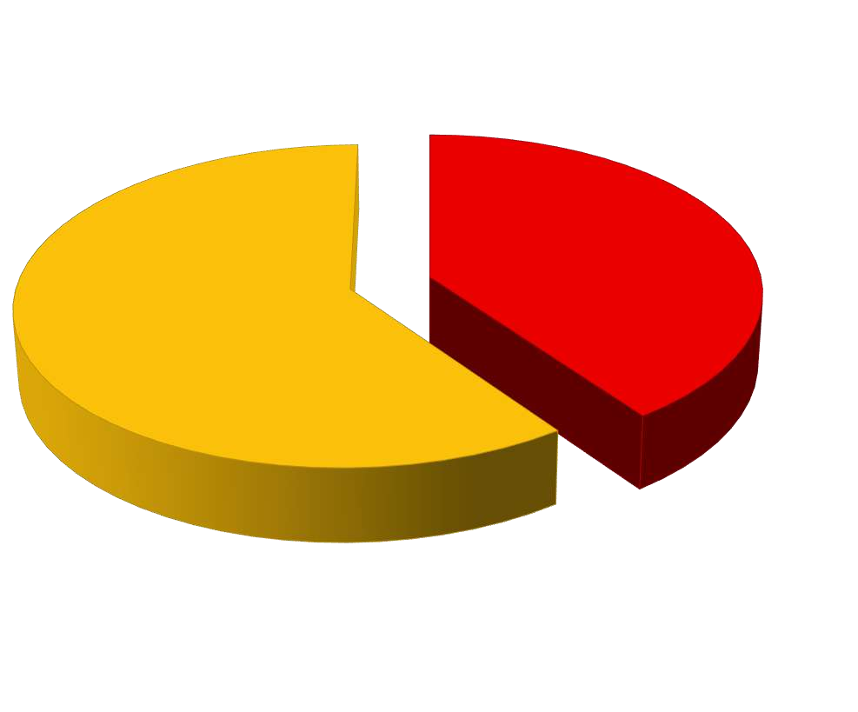
Yerleştirme Puanı Hesaplama
OTURUM
OTURUM
% 40
TEMEL YETERLİLİK TESTİ
ALAN YETERLİLİK TESTİ
% 60

Slide 12
TEMEL YETERLİLİK TESTİ
TYT
TEMEL
YETERLİLİK TESTİ
% 17
% 33
% 33
% 17
Fen Bilimleri
Matematik
Türkçe
Sosyal Bilimler

Slide 13
PUAN
TÜRLERİ
SÖZEL PUAN
Temel Yeterlilik Testi %40
Türk Dili ve Edebiyatı – Sosyal Bilimler-1 Testi % 30
Sosyal Bilimler-2 Testi %30
SÖZEL
PUAN
SAYISAL PUAN
SAYISAL PUAN
Temel Yeterlilik Testi %40 Matematik Testi % 30 Fen Bilimleri Testi %30
EŞİT AĞIRLIK
DİL
PUANI
EŞİT AĞIRLIK PUANI
Temel Yeterlilik Testi %40
Matematik Testi % 30
Türk Dili ve Edebiyatı – Sosyal Bilimler-1 Testi %30
DİL PUANI
Temel Yeterlilik Testi %40
Yabancı Dil Testi % 60

Slide 14
AYT UYGULANIŞI
AYT’de adaya tek kitapçık verilecektir. Aday kendi tercih önceliğine göre istediği testten başlayarak, istediği kadar test yanıtlayabilir.
Bu durumda adayın zamanı iyi kullanması açısından 2
veya 3 teste girmesi tavsiye olunur.
4 teste birden hazırlanmanın hiç gereği yoktur, lütfen kazanmak istediğiniz programı önceden seçiniz.

Slide 15
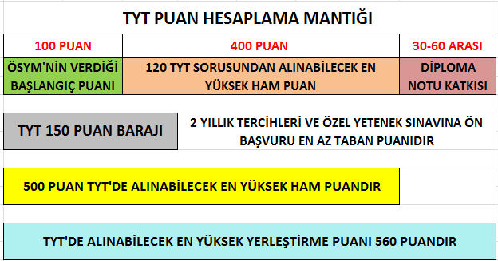

Slide 16
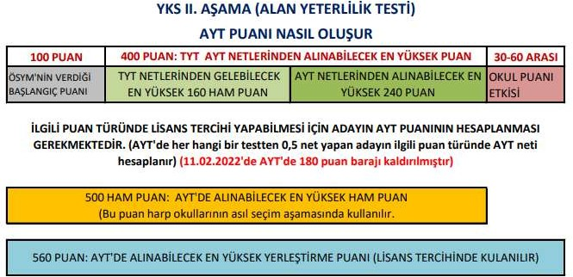

Slide 17
TYT’DE PUANI HESAPLANANLAR
TYT’DE PUANI HESAPLANAN ADAYLAR (TYT puanının hesaplanması için En az 0,5 Türkçe ya da matematik neti yapmak gerekir.
* Önlisans programların (Örgün ve Açıköğretim) tercihinde,
Özel yetenek sınavlarına ön başvuruda (üniversitenin kendisi bu programlar için TYT’de baraj puan belirleyebilir.)
İkinci aşama Alan Yeterlilik Sınavında puan hesaplanma hakkı verir.

Slide 18
ÖZEL YETENEKLE ÖĞRENCİ ALAN
Beden Eğitimi ve Spor Öğretmenliği
Engellilerde Beden Eğitimi Öğretmenliği
Müzik Öğretmenliği
Resim Öğretmenliği
Programlarını tercih edebilmek için Y- TYT’den ilk 800.000 başarı sırasında olmak gerekir.
Bu şartı sağlayan daha sonra özel yetenek sınavına katılabilir.
Not: Bunların dışındaki özel yetenek programlarına ön
başvuru için en az 150 ve üstü ham TYT puanı istenmektedir.

Slide 19
HATIRLATMALAR
TYT’de en az 0,5 Türkçe ya da matematik neti çıkartamayan adayın AYT puanı hesaplanmaz.
TYT netleri AYT puanını hesaplamada kullanılır.
AYT başarısı / başarısızlığı TYT puanını etkilemez.

Slide 20
AYT puanları birbirinden bağımsız hesaplanır
AYT puanı hesaplanırken her alan için o alana kaynaklık eden iki AYT testi kullanılır.
Örnek: AYT’de 3 teste giren adayın (MAT, FEN, Edebiyat Sos-1) sayısal puanı hesaplanırken Mat ve Fen testleri dikkate alınır, Edebiyat-sos-1 netleri Sayısal puanını etkilemez.
Aynı şekilde bu adayın Eşit Ağırlık Puanı hesaplanırken de Mat ve Edebiyat Sos-1 netleri dikkate alınır, Fen netleri dikkate alınmaz.

Slide 21
ORTAÖĞRETİM BAŞARI PUANI
OBP ,100-500 arasında bir değerdir. Yerleştirme puanları hesaplanırken,
diploma notu önce 5 ile çarpılacak ve çıkan sonuç 0,12 katsayısıyla
çarpılarak sınav puanlarına (YKS Puanları) eklenecektir. Örnek: 80*5 = 400 , 400*0.12 = 48 olacaktır.
YKS puanlarının en büyük değeri 500 olduğu için yerleştirme puanının
en büyük değeri =
500 + (0.12 x 500 ) = 560 olacaktır.

Slide 22
Eşit Ağırlık
125 bin
Sayısal
50 bin
Sayısal
100 bin
Sayısal
80 bin
22

Slide 23
Sayısal
300 bin
300 bin
Sayısal
250 bin
Su, Orman ve Ziraat mühendislikleri hariç)
Adayların bu programları tercih edebilmeleri için ilgili puan türlerinde, belirtilen başarı sırası içinde olması gerekmektedir.

Slide 24
TÜM ÜNİVERSİTE ADAYLARINA BAŞARILAR DİLERİZ

